Slide 1


GRÁFICO de organização Completo Nsl
Luiz Antônio
Presidente
VICTORIA LINDQVIST
Assistente Executiva
Irene Lobo
Luiz Guilherme L.
Marcio
Luiz Guilherme L.
Peres
Irene Lobo
VP Finanças
VP Tecnologia
VP Operações
VP Marketing
VP produção
VP Transporte
Suse
Marcio
APRIL HANSSON
JENS MARTENSSON
ANGELICA HANSSON
Contabilidade
Suporte técnico
Instalações
Gerente de Projetos
Produtos. Gerente
Despacho
Marco Aurelio
IAN HANSSON
ALEXANDER MARTENSSON
Suporte técnico
Instalações
Produtos. Gerente
IAN HANSSON
IAN HANSSON
Suporte técnico
Produtos. Gerente
Doméstico
Nacional
Serviços

Slide 2
GRÁFICO de organização I.L Almeida Nsl
Luiz Antônio
Presidente
VICTORIA LINDQVIST
Assistente Executiva
Irene Lobo
Luiz Guilherme L.
Marcio
Luiz Guilherme L.
Peres
Irene Lobo
VP Finanças
VP Tecnologia
VP Operações
VP Marketing
VP produção
VP Transporte
Suse
Marcio
APRIL HANSSON
JENS MARTENSSON
ANGELICA HANSSON
Contabilidade
Suporte técnico
Instalações
Gerente de Projetos
Produtos. Gerente
Despacho
Marco Aurelio
IAN HANSSON
ALEXANDER MARTENSSON
Suporte técnico
Instalações
Produtos. Gerente
IAN HANSSON
IAN HANSSON
Suporte técnico
Produtos. Gerente
Doméstico
Nacional
Serviços

Slide 3
GRÁFICO de organização Lobo & Silva Bombas Injetoras
Luiz Antônio
Presidente
VICTORIA LINDQVIST
Assistente Executiva
Irene Lobo
Luiz Guilherme L.
Marcio
Luiz Guilherme L.
Peres
Irene Lobo
VP Finanças
VP Tecnologia
VP Operações
VP Marketing
VP produção
VP Transporte
Suse
Marcio
APRIL HANSSON
JENS MARTENSSON
ANGELICA HANSSON
Contabilidade
Suporte técnico
Instalações
Gerente de Projetos
Produtos. Gerente
Despacho
Marco Aurelio
IAN HANSSON
ALEXANDER MARTENSSON
Suporte técnico
Instalações
Produtos. Gerente
IAN HANSSON
IAN HANSSON
Suporte técnico
Produtos. Gerente
Doméstico
Nacional
Serviços

Slide 4
Equipe I.L
Liderança
Luiz
Irene
Guilherme
Equipe completa I.L
João
Peres
Gu
Filipe
Elaine
Gege
Funcionários Registrados I.L
João
Gu
Elaine
Funcionários não registrados I.L
Peres
Gege
Filipe
Gerencia:
Peres

Slide 5
Equipe Lobo & Silva
Liderança
Luiz
Irene
Guilherme
Completo:
Luiz
Suse
Vitoria
Felipe do olho Azul
Eduardo
Mateus
Mel
Lucas
Registrados:
Luiz
Suse
Felipe do olho Azul
Eduardo
Mateus
Mel
Lucas
Sem registro
Marcio
Yan
Vitoria
Gerencia:
Marcio

Slide 6
Ligados indiretamente
Gilvan
Rosca
João Paulo
Senhor Cabral
Lava Rapido
Tecno Trucks e Cars

Slide 7
Mudança de locus mental de repetitivo e limitante em que o sentido se perde e as coisas ficam ruins, melhoram por um intervalo mas voltam a ficar ruins de novo. para a liberdade e crescimento continuo mas temos que estar dispostos a essa mudança . Vai doer, teremos que nos sacrificar mas estão dispostos. Parar de ser moles e estaginado tem que fazer diferente agora. Temos que dar valor as pessoas que amamos e da nossa casa ao invés do mundo, caso contrario da mudara. Pensar em quem realmente soma ou esta apenas pacendo algo bom para continuar na mesma. Eu quero propesperidade mas se não estão de acorda digão logo que ficarei na minha e não falo mais sobre criar uma identidade de marca, uma cultura na empresa e que nossa família trabalhe junto e comunhão com a mesma sinergia mesmo que cada um t

Slide 8
Propriedades ligadas
Visão Geral

Slide 9


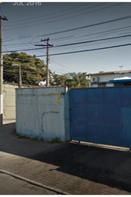
Galpão Jd. Industrias
Tem a oficna NSL atuando no manto utilizando tudo o espaço.
Muito sonho e resultados pouco esprecivos temos que mudar este prisma para não decepcionar as pessoas e deixalas desmotivadas. Tendo assim uma evação de talentos e bom proficionas. As pessoas tem defeito e qualidades temos que notar as qualidades em todos não so dando enfoque nos defeitos
Temos que aprender que cada uma é de uma maneira e que tem sua opinião e valores mas sempre os lideres tem que tomar a decisão final não passar para uma terceira de decidir
Somos uma equipe assim como ter momentos que a decisão de um sobrepoise as dos outros ter momentos em que devimos entrar em consenso ou a maioria ser a favor de decisãomuito delicados
A comunicação é primordial para a boa relação entre as partes para vititar conflitos e desentendimentos
Não quero ser chato mas tenho que falar quando as coisas estão fora dos eixos
Temos que ter indicadores pessoais e cooporativos para termos um norte mesmo que ao longo do caminho as coisas mudem é normal ai revisamos e redesenhomos e vuala uma nova meta ,

Slide 11
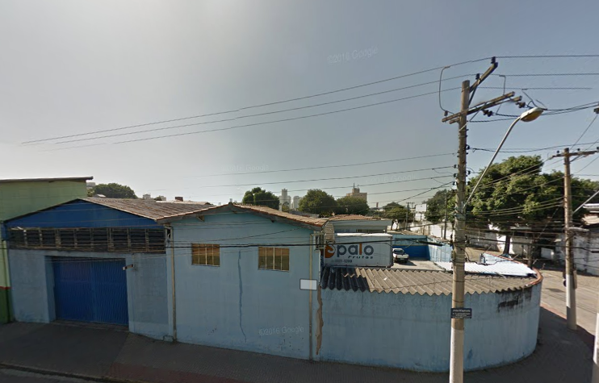

Slide 12
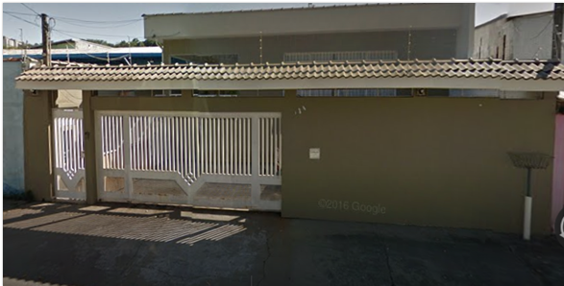
Casa ao lado da oficina
No momento alugada para o Manuel

Slide 13
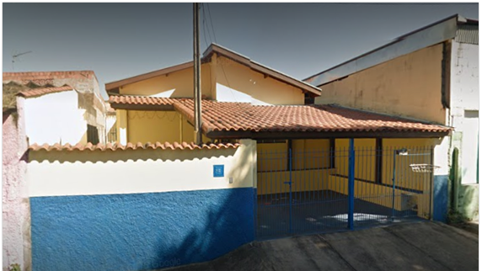
Casa na rua ao lado da oficina que alugamos( por enquanto)
Utilização parcial do local em parceria com a tecnomotor, o estuque de peças antigas fica no fundo. Enquanto cursos são ministrados no restante da casa

Slide 14
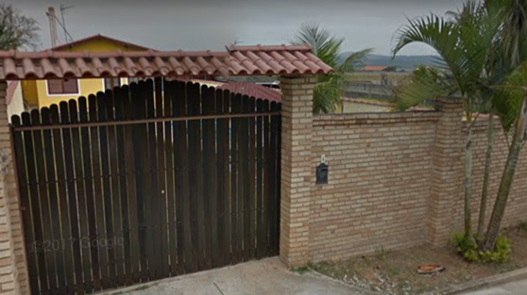
Casa limoeiro 1
Aluguel sem reajuste a anos e apresenta rendimentos quase nulos e com reformas em pendente, como o conserto da causada a com o locatário. Mas também fez melhorias consideráveis na parte interna da estrutura.

Slide 15
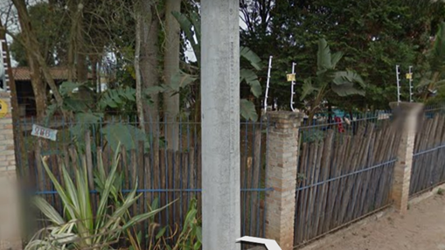
Chácara Limoeiro 2
Tem 2000 m² de área, com duas escrituras separadas em 1000 m². No momento apenas dando prejuízo.

Slide 16
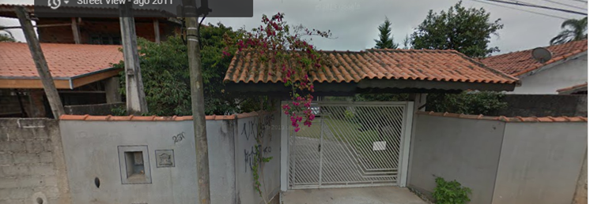

Casa limoeiro 3
Parada apenas dando prejuízo a cerca de 6 meses

Slide 17
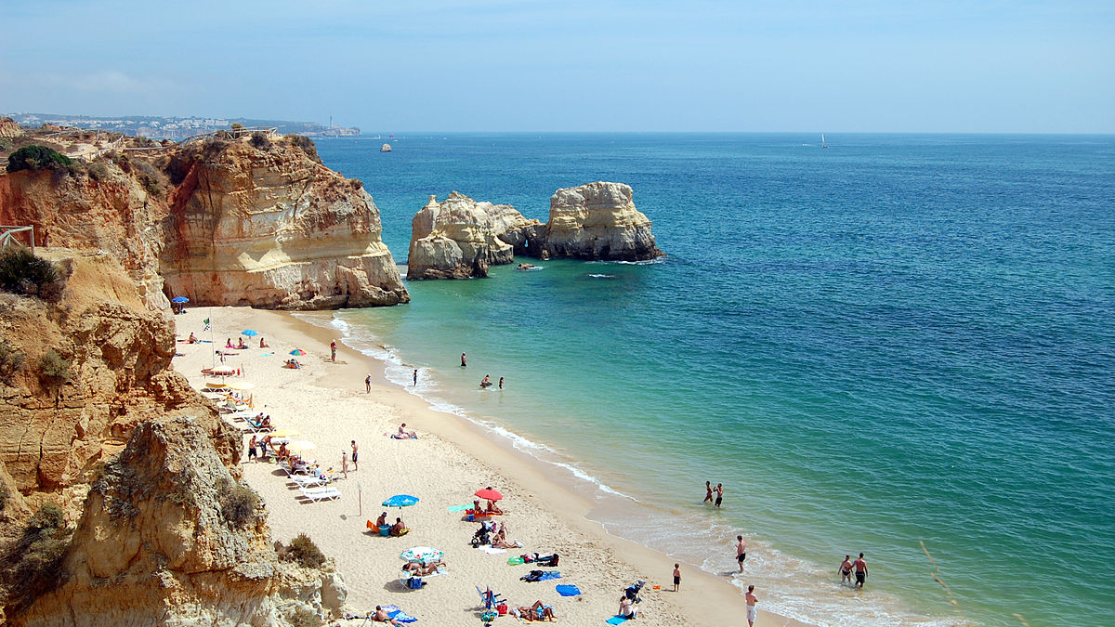
Casa da Praia
Apre
Esta Foto de Autor Desconhecido está licenciado em CC BY-SA

Slide 18
10% desconto a vista no cartão ou boleto pago antes do serviço
Ou 10% de desconto na transferência pelos aplicativos dos bancos Inter, Nu Bank, Bradesco,Itau (iti), BB, paypal, mercado pago outros bancos a verificar
Planejamento estratégico
Missão, Visão e Valores
https://www.traycorp.com.br/planos/
Felipe entramos em conflito por sua vontade de liderar
O que acham de abrir uma em Guarulhos
Ou em caragua
E ou Taubaté

Slide 19
Mudanças a serem realizadas para a integração da Lucas
Na casa verde:
Mexer na frente para ter o escritório
O escritório se tornaria a sala de reuniões do pátio e para cursos dependo
Estoque da oficina seria transferido para o galpão da casa de traz que fica a sala do Daniel, mas teria o acesso de apenas uma pessoas e com computador para controle.
Pintura
Mudança de ambientes
Pedir a casa de volta para o Manuel

Slide 20
Mudanças a serem realizadas para a integração da Lucas
Curso na casa que o Daniel usa e colocar a I.L para rodar la já que o Daniel ainda não registro nada e pedir o espaço para uso da oficina para reter talentos dentro da empresa. E remunerando de acordo com os serviços realizados e com uma porcentagem sobre os curso que ainda tem que ser negociada e também cursos semipresenciais.
Peres
Gilvan
Hainton
Dr.Diesel
Entre outros especialistas diesel

